Slide 1
NP-класациии за брой дефектни или неотговарящи на изискванията единици.

Slide 2
Помислете за един процес, който се състои в производство на съчмени лагери, 10 на сто от които са
дефектни: P, дялът на дефекти, е 0,1. Ако се вземе проба от една топка
от процеса, възможността или вероятността за намиране на дефектни е 0,1 или p.
По същия начин, вероятността за намиране на не-дефектни съчмени лагери е 0,90 или
(1 - P). За удобство ще използваме буквата q, вместо (1 - P) и се добавят
тези две вероятности заедно:
P + Q = 0,1 + 0,9 = 1,0.

Slide 3
Общото единство означава, че ние имаме представа за всички възможности, тъй като сумата
на вероятностите на всички възможни събития трябва да бъде едно. Това е логично ясно
в случай на вземане на проба от една топка, при която има само две
възможности - намиране на дефектната или намиране на недефектната.
Ако се увеличи размера на извадката на два съчмени лагери, вероятността за
намирането на два дефектни в извадката става:
P x P = 0,1 x 0,1 - 0,01 = P².

Slide 4
Това е един от първите закони на вероятностите - закона за умножението. Когато две
или повече събития са длъжни да се следват последователно, вероятността за всички тях
е плод на техните индивидуални възможности. С други думи, за да се случи
А и Б , умножете отделните вероятности pA и pB.

Slide 5
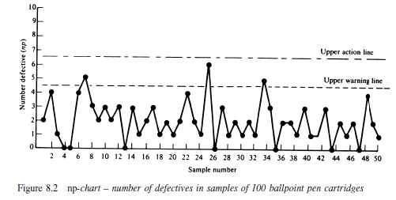

Slide 6
NP контролна карта от 100 дефектни писалки- касети.

Slide 7
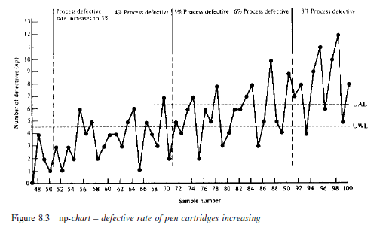

Slide 8
NP контролна карта за нивото на нарастване на дефектните писалки.

